Slide 1


Паспорт экологической тропы

Slide 2

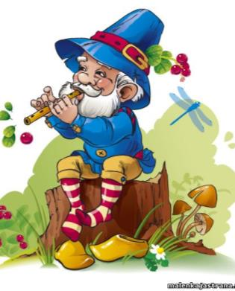
Хозяин
экологической тропинки – Старичок-Лесовичок.
Он просит ребят сначала найти на ней все, что относится к живой природе, а затем – все, что является неживой.
После этого он показывает на любой объект и предлагает детям доказать, что это живая (неживая) природа. За правильные ответы сказочный герой
дарить камешки, листики, то есть различные природные объекты.

Slide 3
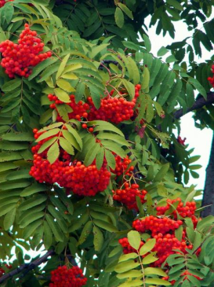
Точка «Рябина»
Биологические особенности.
Высота до 10 метров. Кора светло-серая,
гладкая. Крона ажурная, развесистая
(«кудрявая рябина»). Листья ажурные,
крупные, с зубчатыми краями, вначале
опушенные, затем голые. Листья
появляются обычно одновременно с
листьями березы. Осенью нередко
становятся малиново-красными.
Цветки мелкие, желтовато-белые, с сильным, горько-миндальным запахом,
собраны в щитки. Цветет в мае. Плоды ярко-красные, похожие на маленькие
яблочки, с сочной мякотью и тремя мелкими, похожими на серпик
семенами. Плоды вначале горько-вяжущие, после заморозков приобретают
сладкий вкус и почти теряют горечь. Созревают в августе-сентябре, ягоды
остаются висеть на ветках до зимы.

Slide 4
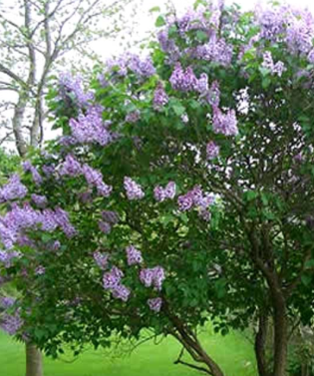
Точка «Сирень»
Биологические особенности.
Красивый кустарник.
Высота от 3 до 6 м, образует густую заросль.
Сердцевидные листья до глубокой осени остаются зелёными; красивые лиловые или белые душистые цветки в метелках; плод-коробочка. Легко приживается при пересадке и быстро разрастается; морозоустойчива, малопотребительна к влаге, но страдает от дыма и газов. Применяют её не только для изгородей, но и для одиночных и групповых посадок; разводят отводками.

Slide 5
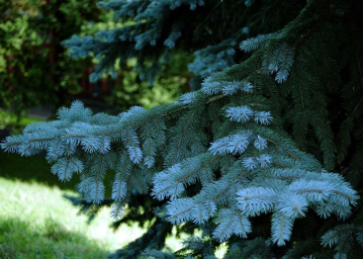
Точка «Голубая ель.»
Биологические особенности.
Вечнозелёное хвойное дерево с иголками от серовато-зелёного до ярко-голубого цвета. Кстати, голубой цвет придает восковой налет, который уменьшает испарение воды и защищает дерево от атмосферных загрязнений. Если налет удалить, то хвоя становится зеленой.
Родина голубой ели – Северная Америка. Этот вид хвои отличается очень красивым голубоватым оттенком.
Ее высота достигает 20 метров, хотя иногда можно встретить ель, которая преодолела порог в 30 метров. Крона дерева имеет очень красивую коническую форму.
Первую голубую ёлку в Россию привезли в 1858 году. Посадили в Никитском ботаническом саду, неподалеку от Ялты. Шишки этой ёлки (мужские и женские) развезли позже по всем уголкам Российской, а затем и Советской империи.

Slide 6
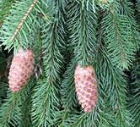
Точка
« Ель обыкновенная »
Ель обыкновенная (европейская).
Прямое, крупное, коническое дерево, от 25 до 60 м высотой и от 6 до 10 м шириной с игловидной, колючей, темно-зеленой хвоей. Ветви ели обыкновенной лежат слоями. Скорость роста данного вида ели – средняя. Шишки ели обыкновенной светло-коричневые, до 15 см длиной. Условия выращивания ели обыкновенной – солнце или полутень; прохладные, влажные места. Ель обыкновенная морозостойка; почвы предпочитает дренированные, от свежих до влажных; растет на не слишком плодородных субстратах. На тяжелых почвах ель обыкновенная ветровальна (может быть вывернута с корнем при сильных порывах ветра). Ель обыкновенная чувствительна к уплотнению почвы и затоплению. Ель обыкновенная прекрасно стрижется; однако густые живые изгороди возможны только в прохладных, влажных, хорошо освещенных местах. Ель обыкновенная распространена в Европе.

Slide 7
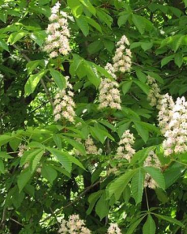
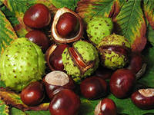

Точка «Каштан»
Биологические особенности.
Конский каштан обыкновенный — изящное дерево высотой до 36 м с низко опущенной раскидистой широкоовальной куполообразной кроной. На старых деревьях наружные ветви часто повисают.
Ствол правильной цилиндрической формы с тёмно-коричневой пластинчатой корой.
Корневая система мощная, со стержневым главным корнем и сильно развитыми боковыми корнями, благодаря чему это дерево достаточно ветроустойчиво. В корневых волосках есть бактерии, усваивающие азот воздуха, поэтому деревья успешно растут на сравнительно бедных азотом почвах.
Долговечен (при благоприятных условиях достигает возраста 200—300 лет). Почти не повреждается насекомыми.

Slide 8
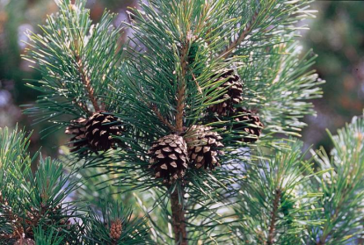
Точка « Сосна»
Биологические особенности.
Сосна обыкновенная - вечнозеленое хвойное дерево семейства сосновых высотой до 40 м. Ствол сосны прямой, кора красноватая, слоистая, отщепляется тонкими пластинками, у основания дерева она приобретает темно-бурую окраску. У молодых деревьев сосны крона пирамидальная, у старых — широкая, рыхлая, молодые побеги голые, зеленоватые. Сосновые почки смолистые, удлиненно-яйцевидные, густо покрыты бурыми чешуйками. Листья игловидные, жесткие, сохраняются на дереве 2—3 года. Цветет сосна в мае—июне. Цветки сосны голые, однодомные, собраны в шишки. Сосновые зрелые шишки желтовато-серые, матовые, при созревании семян растрескиваются.
Очень светолюбива, нетребовательна к плодородию почвы, но плохо переносит ее уплотнение, чувствительна к загрязнению воздуха. Растет быстро. Зимостойка.

Slide 9
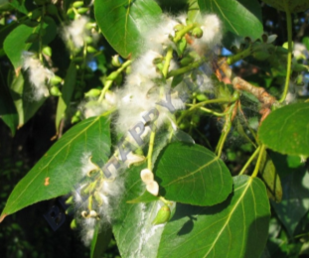
Точка «Тополь».
Биологические особенности.
Тополь – одно из самых популярных на земле листопадных деревьев из семейства ивовых. Название дерева переводится с греческого на русский язык как «народный».
Ствол тополя прямой, до 30 метров в высоту. Растёт дерево очень быстро. Кора чаще всего светло-серая. Древесина у тополя мягкая и лёгкая. Крона раскидистая или пирамидальная. Зелёные блестящие листья похожи формой на сердце. Листья некоторых тополей имеют треугольную форму и зубчатые края.
Мужские серёжки - красного цвета, женские - желтовато-зелёные – в них зелёные пестичные цветки. Сухая пыльца тополей развеивается ветром, им тополя и опыляются. Цветки превращаются в зелёные коробочки. По мере созревания коробочки чернеют.
Через полтора-два месяца после опыления летит пух. Это мелкие семена тополя, опушённые нежным, белым, лёгким пухом. В это время деревья стоят, точно в шубе.

Slide 10
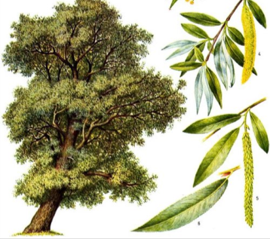
Точка « Ива »
Биологические особенности.
Ива белая (ива серебристая), или ветла.
Крупное растение от 15 до 25 м высотой и от 8 до 15 м шириной. Ствол ивы белой или серебристой мощный, кора серая. Крона сначала узкоколонновидная, позже раскидистая, широко округлая. Ветви ивы белой направлены вверх, боковые побеги слегка свисают. Листья ланцетные, при распускании серебристо-серые, затем серовато-зеленые. Цветки ивы белой желтые, с приятным ароматом, распускаются в конце апреля-начале мая. Ива белая растет на солнце или в полутени, зимостойка и ветроустойчива. Растет ива белая быстро; доживает до 100 лет.

Slide 11
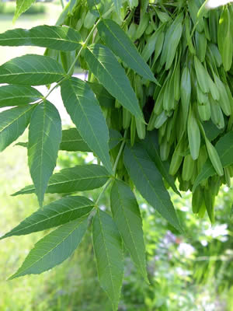
Точка «Ясень обыкновенный».
Дерево до 30 м высотой, с широкоовальной, ажурной кроной, с прямыми, малоразветвленными ветвями и непарноперистой листвой. Кора ствола первоначально пепельно-серая, почти гладкая, позже с глубокими, продольными и мелкими поперечными трещинами. Молодые побеги голые, зеленовато-серые. Почки черные с бархатистым опушением. Листья непарноперистые, из 7-9 сидячих, широколанцетных, пильчатых по краю, сверху ярко-зеленых листочков, снизу — зеленых, волосистых по жилкам. Плоды — крылатки, до 5 см длиной, часто сохраняются на ветвях всю зиму.
Растет быстро, светолюбив. В молодости недостаточно морозостоек, во взрослом состоянии выносит понижения температуры до — 40°С. Воздушную сухость выносит хорошо, почвенную — хуже. Требователен к почве, недостаточно дымо- и газоустойчив. Размножается семенами, которые без стратификации прорастают лишь на второй год. Декоративные формы размножаются прививкой на основной вид. Живет до 300 лет.

Slide 12
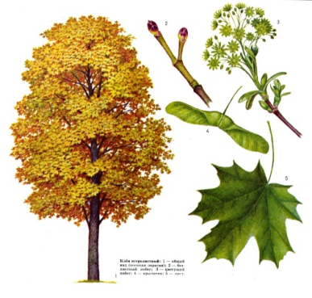
Точка
«Клён остролистный»
Это листопадное дерево имеющее высоту до 30 м. Отнесено к семейству кленовых.
Кора старых деревьев – серого цвета с мелкими трещинами, у молодых деревьев красновато-серая. Листья листопадного дерева супротивные, крупные, длинночерешковые, пятилопастные. К влажности и плодородию грунта клен остролистный достаточно требователен, теневынослив, растет быстро, не переносит засоленности и застоя влаги, дает обильную растительность от пня.Цветки клена зеленовато-желтого цвета, мелкие, собраны в соцветия - щитки, правильные. Цветут в апреле – мае. Плод дерева - плоская крылатка с 2 крылышками, плодоносит в сентябре.

Slide 13
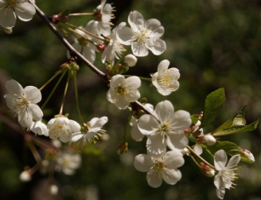
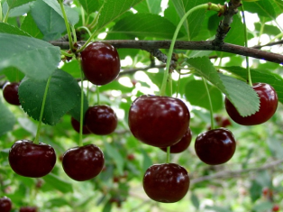
Точка «Вишня обыкновенная»
Вишня обыкновенная - дерево высотой 2,5-6 м. Относится к семейству розоцветных. Ствол плодового дерева по виду потрескавшийся, с отслаивающимися пластинками коры серо-бурого или темно-серого цвета. Листья вишни снизу светло зеленые, сверху блестящие и темно-зеленые, широкоэллиптические, очередные, черешковые. Цветки вишни распускаются до появления листьев, обоеполые, правильные, белого цвета, собраны в зонтичные соцветия. Плод вишни - сочная шаровидная костянка красного цвета. Плодовое дерево вишня цветет в апреле - мае, плодоносит соответственно в июне - июле.

Slide 14
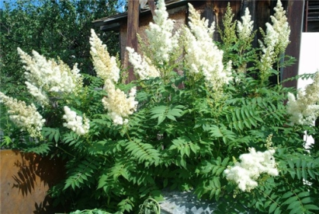
Точка
«Рябинник рябинолистный»
Рябинник рябинолистный – кустарник до 3м высотой, с широкораскидистой кроной, многочисленными, прямостоячими побегами. Листья непарноперистые, крупные, до 25см длиной, из 9-13 пар листочков. При распускании листовые пластинки розовые, позже – светло зеленые, осенью – желтые или темно-карминно-красные. Цветки мелкие, белые, с тычинками вдвое длиннее лепестков, собраны в конечные, пирамидальные метелки до 30см длиной. При регулярном поливе дает корневую поросль.

Slide 15
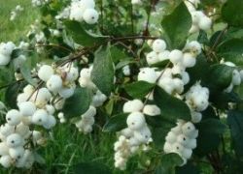
Точка
«Снежноягодник (Снежник)»
Снежноягодник белый.
Густой быстрорастущий кустарник средней величины до 1,5-2 м высотой с тонкими, вертикальными или слегка свисающими побегами. Белый снежноягодник из-за отпрысков образует заросли до нескольких метров в диаметре. Листья снежноягодника белого яйцевидные, светло-зеленые, снизу сизые, осенью не меняют цвет и долго держатся на растении. Плоды вида – белые, восковые, шаровидные ягоды – завязываются в сентябре и держатся на растении всю зиму. В природе белый снежноягодник произрастает на западе Северной Америки.

Slide 16
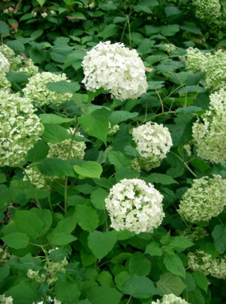
Точка « Гортензия »
Это листопадные, крупнолистные, декоративные кустарники (иногда лиановидные), реже небольшие деревца с многочисленными цветками, собранными в крупные соцветия. Обычно цветки гортензии двух типов: мелкие плодоносящие, размещенные в середине соцветия; краевые - крупные, бесплодные, из 4-5 лепестковидных чашелистиков, большей частью снежно-белых, голубых или розоватых. Плод гортензии 2-5-раздельная коробочка с многочисленными мелкими семенами.

Slide 17
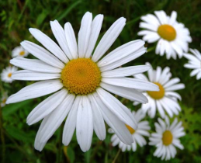

Точка «Луг».
Луговая ромашка - НИВЯННИК ОБЫКНОВЕННЫЙ .
Многолетнее растение со стеблем 30—60 см высотой, вверху безлистным; Цветочные корзинки крупные, с краевыми длинными белыми язычковыми цветками и срединными желтыми трубчатыми цветками, сидящими на полушаровидном голом цветоложе; плод— семянка без хохолка. Цветет с мая до августа.
Пасту́шья су́мка обыкнове́нная, или Су́мочник пасту́ший.
Одно- или двулетнее растение высотой до 60 см, с тонким веретеновидным корнем. Стебель одиночный, прямостоячий, простой или ветвистый. Цветки мелкие, белые, собраны в вертикальную прямую кисть, которая в течение вегетации растений удлиняется. Цветет пастушья сумка со второй половины апреля до осени, плоды созревают с мая до осени

Slide 18
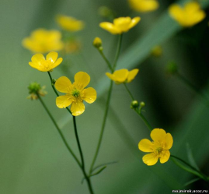
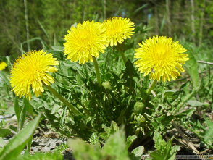
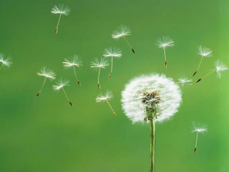
Точка « Луг »
ЛЮТИК ЕДКИЙ (куриная слепота)
Многолетнее травянистое растение с довольно высоким прямостоячим, кверху ветвистым стеблем, с коротким корневищем и многочисленными корнями, собранными в плотный пучок.
Цветки золотисто-желтые, на длинных цветоносах. Цветет с мая до осени.
Одуванчик (Taraxacum), род многолетних растений семейства сложноцветных; содержат млечный сок. Листья в прикорневой розетке, перистораздельные или цельные. Цветки обоеполые, язычковые, собраны в одиночные корзинки, расположенные на верхушках безлистных полых стеблей (стрелок). Плод - семянка, с носиком и хохолком из множества белых волосков.

Slide 19
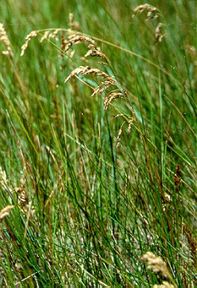
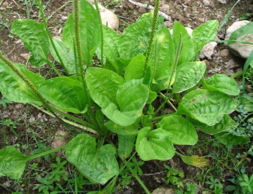
Точка « ЛУГ »
Марьянник дубравный,
или петушиный гребешок .
Мятлик – луговое и лесное растения. Ряд видов мятлика используется в декоративных целях, главным образом в качестве газонных растений.
Мятлик предпочитает плодородные почвы и солнечное месторасположение. При хороших условиях выращивания мятлик устойчив к вытаптыванию. Выносит длительное затопление талыми водами.
Подорожник большой - многолетнее травянистое растение высотой 15—30 см.
Листья голые (как и стебель), широкояйцевидные, с 3—9 дуговидными жилками. Встречается на обочинах дорог, тропинок, вблизи жилья, на вытаптываемых лугах; сплошными зарослями — по мелиоративным каналам.
Названия, данные людьми подорожнику, красноречиво свидетельствуют о медицинском применении подорожника: ранник, подранник, чирьевая трава, полезник.

Slide 20
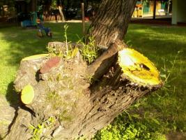
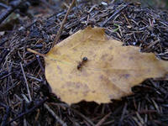
Точка «Пень и муравейник».
ПЕНЬ - это оставшаяся на корню часть ствола спиленного, срубленного или сломанного дерева.
Что касается пней, то в них мы находим очень богатую фауну, состоящую из таких животных, которые питаются частицами коры или древесиной (из числа описанных ниже животных это будут личинки усачей, а также личинки различных слоников, златок, слизняки), или находят здесь приют на день (как, например, некоторые ночные бабочки, жужелицы), или укрываются здесь от зимней стужи (различные жуки, клопы, куколки бабочек, пауки, мокрицы и т.п.).Нельзя не упомянуть о муравьях, некоторые виды которых устраивают свои гнезда именно в пнях.
Муравейник — жилище муравьёв, как правило, заметное по их надземной части. Муравьи живут семьями в гнёздах, которые устраивают в почве, древесине, холмиках, под камнями; некоторые сооружают муравейники из мелких растительных частиц. Питаются преимущественно соком растений, падью тлей и других сосущих насекомых, в период кормления личинок — преимущественно насекомыми.

Slide 21
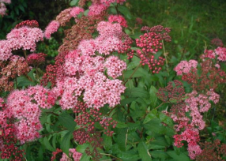
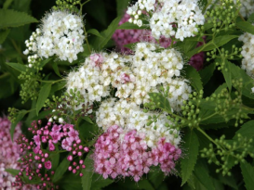
Точка «Спирея».
Биологические особенности.
Кустарник спирея (таволга) – один из самых популярных видов растений у ландшафтных дизайнеров.
Максимальная высота кустарников – около 2 метров в высоту. Формы куста встречаются самые разнообразные – прямостоящие, пирамидальные, плакучие, стелющиеся, полушаровидные, каскадообразные и т.д. Все сорта спиреи являются светолюбивыми и морозостойкими. Они нетребовательны к почве и хорошо переносят городские условия. Многие виды устойчивы к дыму и газу.

Slide 22
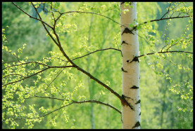
Точка «Берёза».
Берёза — род листопадных деревьев и кустарников семейства Берёзовые. Берёза широко распространена в Северном полушарии; на территории России принадлежит к числу наиболее распространённых древесных пород.Большинство видов берёз — деревья высотой 30—45 м, с обхватом ствола до 120—150 см, некоторые виды — кустарники от крупных до мелких, вплоть до стелющихся, едва приподнимающихся над землёй. Все представители рода — однодомные, раздельнополые, ветроопыляемые (анемофильные) растения.
Корневая система берёз мощная, в зависимости от вида и условий произрастания либо поверхностная, либо, что чаще, уходит косо вглубь. Стержневой корень проростка замирает очень быстро, зато боковые корни развиваются мощно и богаты тонкими мочковидными корешками. Берёза растёт медленно только в первые годы. Потом, наоборот, начинает расти быстро, и это обеспечивает ей победу над конкурирующей травянистой растительностью.

Slide 23
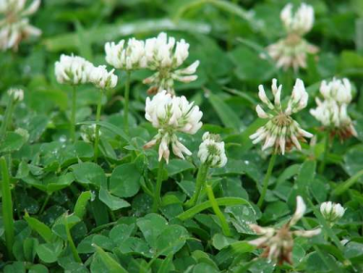
Точка «Луг »
Клевер ползучий (клевер белый)
Описание. Многолетнее травянистое растение с ползучими укореняющимися побегами. Листья сложные, тройчатые, с обратнояйцевидными листочками. Мелкие цветки мотылькового типа собраны в шаровидные белые душистые головки на длинных цветоносах. Высота 10 — 25 см.
Время цветения: май — август.
Местообитание. Растет по лугам, полям, кустарникам, вдоль дорог.

Slide 24
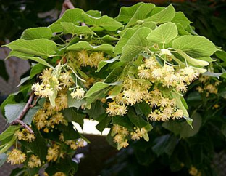
Точка «Липа»
Липы – крупные листопадные деревья высотой от 20 до 40 м.
Все виды лип имеют красивую, густую, легко поддающуюся формовке крону (диаметр кроны липы – от 2 до 5 м). Листья липы простые, очередные, сердцевидные, острозубчатые по краю и остроконечные. Помимо своих декоративных качеств липы ценятся за обильные, душистые, желтые цветки, собранные в щитковидные соцветия; плоды липы – односемянные орешки. Цветение липы наступает обычно в июле. Цветки липы обладают рядом целебных свойств. Корневая система лип мощная, глубокая. Растения долговечны и устойчивы. Кроме того, липа – медонос; липовый мед считается одним из самых лучших. Растения примечательны тем, что относятся к почвоулучшающим породам – листья липы, содержащие большое количество кальция, после опадания насыщают почву питательными веществами.

Slide 25
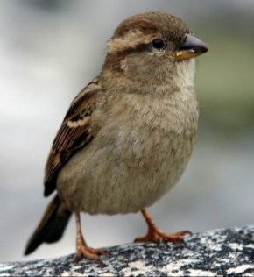
Птицы, обитающие на территории детского сада.
Воробьи - маленькие, с толстым, яйцевидным туловищем, короткими и округлыми крыльями. Спина у воробья коричневая, на щёках чёрные пятна, брюшко светлое, на крыльях полоски. Ножки короткие, но крепкие, клюв тонкий, твёрдый, к концу заострённый (похож на очищенный карандаш). В холодную пору воробьи сидят, прижавшись друг к другу, распустив крылышки, нахохлившись.
У взрослого воробья рацион разнообразный: кроме насекомых он питается семенами и ягодами, зернами и цветочными почками, пищевыми отбросами и так далее.

Slide 26
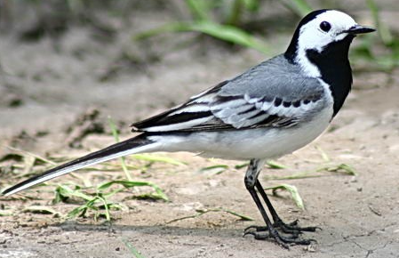
Птицы, обитающие на территории детского сада.
Белая трясогузка.
В народе ее называют – Ванька.
Длина тела белой трясогузки насчитывает 16—19 сантиметров и для неё характерен длинный хвост, которым она постоянно трясет. Окраска верхней части тела преимущественно серая, а нижней — белая. Лицо также белое, с чёрным горлом и шапочкой. Масса трясогузки всего 20—23 грамм.
Строит гнёзда в углублениях, например, в трещинах стен, дуплах деревьях, под крышами зданий и складах брёвен. Самки откладывают 5—6 беловатых с тёмно-серыми точками яиц, нередко дважды за сезон. Яйца самка высиживает на протяжении 12—14 дней. Птенцов кормят оба родителя. Примерно через 15 суток после вылупления у птенцов появляется оперение. Птица года в России в 2011 году.

Slide 27
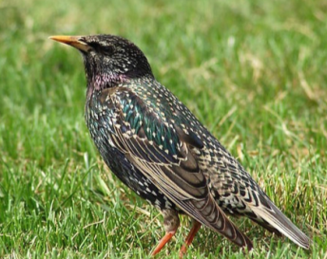
Птицы, обитающие на территории детского сада.
Скворцы
Скворцы имеют длинный, сильный, прямой клюв со слегка сплюснутым кончиком, прямой короткий хвост, вершины которого достигают нижние кроющие перья, и острые крылья, у которых первое маховое перо укорочено, а второе длиннее остальных.
Обыкновенный скворец в брачном наряде чёрного цвета с фиолетовым и зелёным блеском и с белыми пестринками. К осени белые пестринки становятся крупнее и чаще. Молодые скворцы — буро-серого цвета, с беловатою пятнистою грудью.
Гнездятся в дуплах. Питаются преимущественно наземными моллюсками и крупными насекомыми (гусеницами и кузнечиками). Потребляет также виноград, вишни, черешни и плоды других плодовых деревьев.

Slide 28
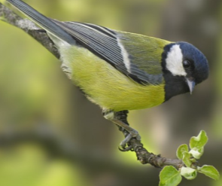
Птицы, обитающие на территории детского сада.
Подвижная, вертлявая птица. В Европе самая крупная синица — размером примерно с воробья, имеет достаточно длинный хвост. Длина 13—17 см, масса 14—21 г, размах крыльев 22—26 см. Имеет довольно яркое оперение, среди других птиц выделяясь прежде всего ярко-жёлтым брюшком с «галстуком» — широкой чёрной полосой от груди до гузки. Верх головы, или шапочка, чёрный с синим металлическим блеском. Щёки белые. На затылке желтовато-белое пятно. Вокруг шеи чёрная полоса-ошейник, горло и грудь чёрные с небольшим голубоватым отливом. Спина жёлто-зелёная либо голубовато-серая с небольшим оливковым оттенком на плечах, крылья и хвост голубоватые. На трёх крайних рулевых имеются белые вершины, вместе образующие поперечную светлую полоску. На крыле также заметна тонкая белая поперечная полоса.

Slide 29
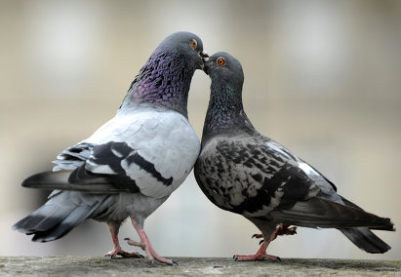
Птицы, обитающие на территории детского сада.
Сизый голубь, наряду с воробьями – типичный городской житель. Его можно встретить на всей Европейской части России.
Обычный голубь имеет оперенье серовато-сизого цвета, серые крылья с двумя характерными полосами, на груди оперенье отливает металлическим желтоватым или пурпурным цветом. Размер голубя колеблется от 30 до 35 см., вес – около 300 грамм. Перья густо порывают тело, но плохо закреплены на кожном покрове. Вокруг глаз у голубя есть неоперенные участки. Клюв темный, почти черный, окружен характерным белым ареалом – восковицей. Глаза оранжево –красные или желтые. Крылья с металлическим отливом, размах – до 65 см. Хвост прямой или слегка закругленный, с темной полосой по краю. Лапы красные или розовые.

Slide 30
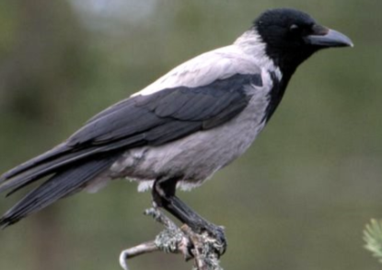
Птицы, обитающие на территории детского сада.
Серая ворона.
Туловище серое, голова, “манишка”, крылья, хвост черные со слабым металлическим блеском. Радужина темная, клюв и ноги черные. Молодые отличаются буроватым налетом, “мутными” глазами, розовой ротовой полостью.
Вороны — всеядные птицы, питаются насекомыми, птенцами и яйцами, грызунами и ящерицами, лягушками, рыбой; растительной пищей — семенами различных растений, как и самими растениями, а также пищевыми отбросами. Гнезда строят из сухих веток или тростника. Самка откладывает 4-6 голубовато-зеленых с темными крапинками яиц, в период с конца марта до мая.
Максимальный точно известный возраст — 20 лет.

Slide 31
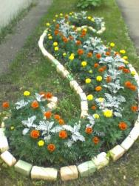
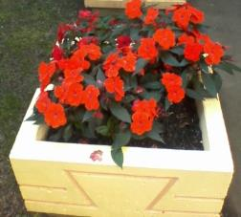
Точка «Цветник».
Бархатцы (тагетес) – очень распространенные растения. В природе существует более 30 видов. Стебли бархатцев прямые, более или менее разветвленные, высота 15-100. Окраска соцветий бархатцев желтая, оранжевая, буро-красная и коричнево-бурая. Цветут бархатцы с июня до морозов. Всему растению свойственен специфический запах. Для выращивания бархатцев место желательно выбирать солнечное, хотя они переносят полутень.
Бальзамин.
На Руси бальзамины давно выращивают как комнатное растение "Ванька мокрый". Такое имя растение получило за капельки сахаристой жидкости, которые выступают по краю листа. За яркие цветки бальзамин называют еще "огонек«.
На Руси бальзамины давно выращивают как комнатное растение "Ванька мокрый". Такое имя растение получило за капельки сахаристой жидкости, которые выступают по краю листа. За яркие цветки бальзамин называют еще "огонек".

Slide 32
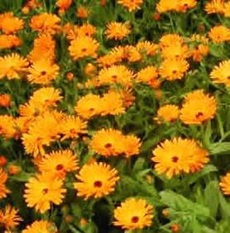
Точка «Цветник»
Календула или Ноготки.
Календула лекарственная (ноготки) - однолетнее растение высотой до 70 см, ветвистое, часто от самого низа, легко опушенное, немного липкое, особенно в сухую солнечную погоду. Еще одно название этого растения - ноготок.
То, что календула обладает поистине чудотворными свойствами, люди знают с давних пор, и поэтому очень широко используют в рецептах народной медицины и в наше время.
При всех своих целебных свойствах, календула очень неприхотливое и холодостойкое растение, поэтому ее легко вырастить на своем дачном участке.

